Slide 1

ΚΟΙΝΩΝΙΚΗ & ΠΟΛΙΤΙΚΗ ΑΓΩΓΗ
ΜΑΘΗΜΑ 11^{Ο}

Slide 2
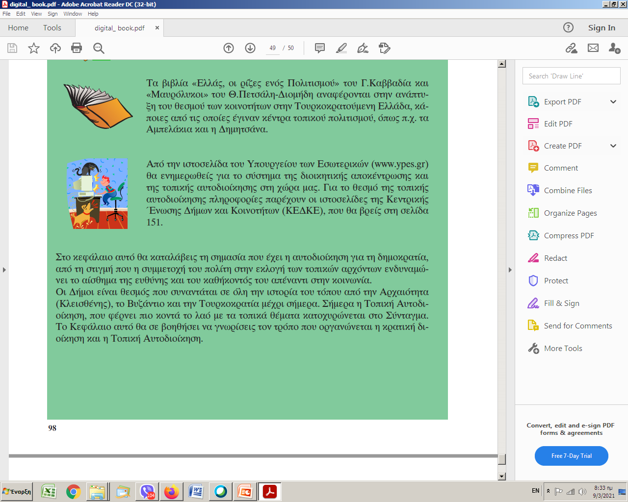
H ΔΙΟΙΚΗΣΗ

Slide 3
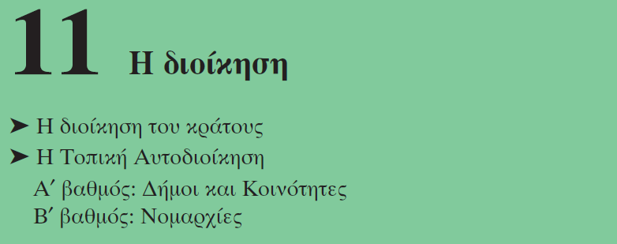

Slide 4
Τι είναι διοίκηση;
Το σύνολο των νόμιμων μέσων και ενεργειών που αποσκοπούν στην επίτευξη συγκεκριμένου αποτελέσματος για την ικανοποίηση του γενικού συμφέροντος των πολιτών ενός κράτους.
Συντονισμός
Επίβλεψη της λειτουργίας μίας επιχείρησης, ενός ιδρύματος, ενός οργανισμού ή ενός φορέα….
Είναι ένα είδος διαχείρισης δηλαδή προσπάθειας οργάνωσης με στόχο την καλύτερη δυνατή λειτουργία του φορέα.
Λήψη αποφάσεων απαραίτητων για την λειτουργία του φορέα. Τα καθήκοντά τους ποικίλλουν ανάλογα με την φύση του φορέα τον οποίο διοικούν.
ΕΥΘΥΝΗ

Slide 5
Άτομα που ασκούν τη διοίκηση
Διοικητές ονομάζονται συνήθως στους μεγάλους φορείς του Δημοσίου, όπως την Τράπεζα της Ελλάδος και το ΙΚΑ, αλλά και σε στρατιωτικές Σχολές, όπως την Στρατιωτική Σχολή Ευελπίδων ή σε στρατιωτικές μονάδες, όπως το τάγμα ή ο λόχος.
Διευθυντές ονομάζονται στις σχολικές μονάδες και στις εμπορικές επιχειρήσεις. Ειδικά στις ανώνυμες εταιρείες, ονομάζονται Διευθύνοντες Σύμβουλοι.
Πρυτάνεις ονομάζονται στα Πανεπιστήμια.
Πρόεδροι ονομάζονται στους Οργανισμούς, τις Μη Κυβερνητικές Οργανώσεις και τους Συλλόγους.

Slide 6
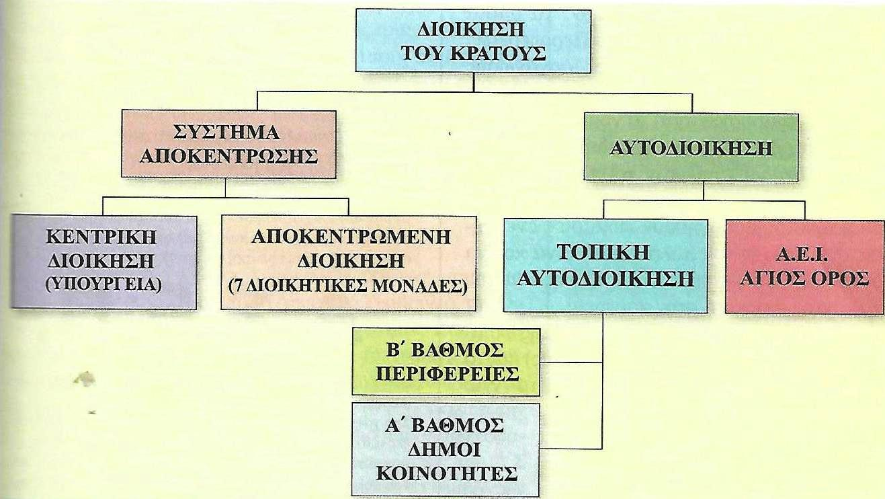
Δ.Ε. 11
Η ΔΙΟΙΚΗΣΗ ΤΟΥ ΚΡΑΤΟΥΣ

Slide 7
Τι εξυπηρετεί η αποκέντρωση;
το κράτος δημιουργεί αυτά τα νομικά πρόσωπα και τους παρέχει εξουσία:
μείωση του χάσματος ανάμεσα στον πολίτη και την κεντρική εξουσία,
δημιουργία ευκαιριών ενεργητικής συμμετοχής του πολίτη στα κοινά (εκλογή τοπικών αρχόντων) που οδηγεί σε
ενδυνάμωση του αισθήματος της ευθύνης και του καθήκοντος απέναντι στην κοινωνία.

Slide 8
1. ΚΡΑΤΙΚΗ ΔΙΟΙΚΗΣΗ
(ασκείται κατευθείαν από τα όργανα του κράτους)
Yπουργεία (υπουργοί, υφυπουργοί)
Δημόσιες υπηρεσίες (Γενικοί Γραμματείς, Γενικές Διευθύνσεις, Επιμέρους Διευθύνσεις, Τμήματα, π.χ., Υ.ΠΑΙ.Θ)

Slide 9
2. ΑΥΤΟΔΙΟΙΚΗΣΗ
(η πραγμάτωση της λαϊκής κυριαρχίας, άμεση δημοκρατία)
Το Σύνταγμά προβλέπει τη δημιουργία νομικών προσώπων (ΟΤΑ), που εξυπηρετούν ένα ορισμένο σκοπό και αναγνωρίζονται ως πρόσωπα με δικαιώματα και υποχρεώσεις, τα οποία ασκούν δημόσια εξουσία με παραχώρηση του κράτους.
Περιφέρειες (07 αποκεντρωμένες διοικητικές μονάδες με 13 περιφέρειες)
Δήμοι - Κοινότητες (352 Δήμοι)ανω10.000 & 1.500 αντίστοιχα
Πανεπιστήμια (ΑΕΙ)
Άγιον όρος (Καταστατικού Χάρτη 1924)

Slide 10
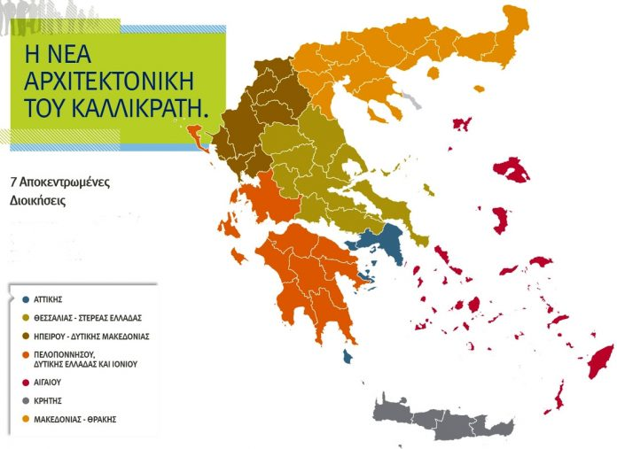

Slide 11
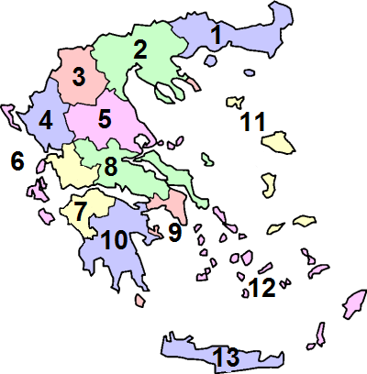
ΠΕΡΙΦΕΡΕΙΕΣ (13)

Slide 12
Βαθμοί τοπικής αυτοδιοίκησης (Ο.Τ.Α.)
Α′ Βαθμός: Δήμοι & Κοινότητες [Δήμαρχος, Δημοτικό Συμβούλιο, οικονομική Επιτροπή, Επιτροπή ποιότητα ζωής, Εκτελεστική Επιτροπή]
π.χ. η κατασκευή ή η φροντίδα των σχολικών κτηρίων, η διαμόρφωση και η επισκευή των πεζοδρομίων, οι χώροι αναψυχής και πρασίνου, η καθαριότητα) ανήκουν αποκλειστικά στην αρμοδιότητα των ΟΤΑ. Αυτοί δεν έχουν μόνο αρμοδιότητες αλλά και δικαιώματα και υποχρεώσεις. Έχουν δικούς τους υπαλλήλους, δικά τους έσοδα και περιουσία και δικό τους προϋπολογισμό.
Β′ Βαθμός: περιφερειακή αυτοδιοίκηση (07)
Συνεργάζονται στενά με τους δήμους και τις κοινότητες.
Η χρηματοδότηση των ΟΤΑ Α΄βαθμού γίνεται από τον κρατικό προΰπολογισμό μέσω της Περιφέρειας.
Από την ιστοσελίδα του Yπουργείου των Εσωτερικών (www.ypes.gr) θα ενημερωθείς για το σύστημα της διοικητικής αποκέντρωσης και της τοπικής αυτοδιοίκησης στη χώρα μας

Slide 13
Πώς διοικείται κάθε περιφέρεια;
Περιφερειάρχης
Οι Αντιπεριφερειάρχες
Περιφερειακό Συμβούλιο
Οικονομική Επιτροπή
Εκτελεστική Επιτροπή

Slide 14
ΥΠΗΡΕΣΙΣ ΤΩΝ ΔΗΜΩΝ & ΚΟΙΝΟΤΗΤΩΝ
Περιβαλλοντικές: κατασκευή υπονόμων και αποχέτευσης, καθαρισμός δρόμων και συλλογή απορριμμάτων, κατασκευή δρόμων, πλατειών, κοιμητηρίων.
Προσωπικές: κατασκευή και συντήρηση σχολικών κτηρίων, ίδρυση Κέντρων Ανοιχτής Περίθαλψης, ψυχαγωγίας υπερηλίκων, κέντρων νεότητας, παιδικών και βρεφονηπιακών σταθμών.
Πολιτιστικές: δημιουργία κήπων, χώρων αναψυχής, αθλητικών κέντρων, βιβλιοθηκών, πινακοθηκών, θεάτρων.
Προστασίας: κατασκευή έργων προστασίας από πλημμύρες, δασικές πυρκαγιές και Παραγωγικές και επιχειρηματικές δραστηριότητες: εκμετάλλευση τοπικών φυσικών πόρων και ήπιων μορφών ενέργειας, κατασκευή κατοικιών για τους δημότες
Παραγωγικές και επιχειρηματικές δραστηριότητες (ύδρευσης, αποχέτευσης, ραφιοφωνικός ή τηλεοπτικός σταθμός κά κοινωφελείς επιχειρήσεις)

Slide 15
ΠΑΛΙΟΤΕΡΑ….
Επί Τουρκοκρατίας (κοινότητες, πρόκριτοι, δημογέροντες, θητεία ετήσια)
Στο πρώιμο ελληνικό κράτος (1833-1834). Οι Δήμαρχοι, εκλέγονταν από το εκλογικό σώμα των πλουσίων πολιτών του Δήμου. Από τους τρεις επικρατέστερους ο Δήμαρχος επιλέγονταν από το βασιλιά!
Οι Δήμοι είναι θεσμός που συναντάται σε όλη την ιστορία του τόπου από την Αρχαιότητα (Κλεισθένης), το Βυζάντιο και την Τουρκοκρατία μέχρι σήμερα…..

Slide 16
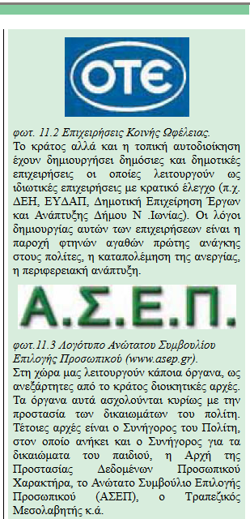
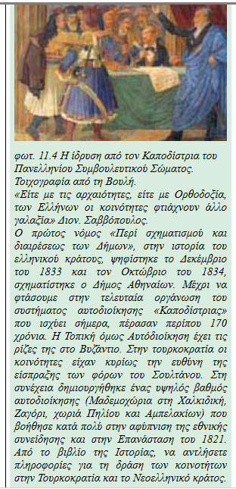

Slide 17
https://www.ypes.gr
https://www.minedu.gov.gr
https://mef.diavgeia.gov.gr/

Slide 18
